Slide 1
Rapid Response System
日本院内救急検討委員会
日本集中治療医学会
日本臨床救急医学会

Slide 2
多くの「急変」には前兆がある
生理学的徴候からみた全身状態
救命
状態の悪化
この段階で
認識したい！
予期せぬ
心停止/死亡
時間

Slide 3
早期認識 & 早期介入

Slide 4
院内心停止
心停止に陥ってからの介入は予後不良
なぜ院内で心停止に陥るのか？
  観察が不十分だった
  重症化を認識していなかった
  助けを呼ばなかった
  助けを呼んだが遅かった
  助けてくれる人がいなかった
前兆を捉え、システムで対応
(N Engl J Med 2011;365:139-46.)

Slide 5
Rapid Response System
RRS：院内迅速対応システム
患者に対する有害事象を軽減することを目的とし、迅速な対応を要するバイタルサインの重大な増悪を含む急激な病態変化を覚知して対応するために策定された介入手段

Slide 6
Code Blue vs. RRS
 | Code Blue | RRS
起動基準 | 心停止 呼吸停止 | VS異常 意識レベル低下 etc.
対象となる病態 | （同上） | 呼吸不全 ショック 不整脈 脳血管障害 etc.
起動率（成人・1,000入院あたり） | 0.5～5 | 20～40
院内死亡率（成人） | 70～90% | 0～20%
(N Engl J Med 2011;365:139-46.)

Slide 7
RRSの4要素
起動要素
対応要素
起動
MET/RRT/CCO
認識
患者の急変
その他の専門科・チームの応援
危急事態の解決
システム改善要素
データ収集・
分析と改善計画
システム全体の俯瞰
指揮調整要素

Slide 8
指揮運営要素
（Governance/Administrative structure）
教育
導入前教育
システム維持のための啓発活動
システム設計
病院上層部の
バックアップ
医療安全部門とのコラボレーション
1-tier vs. 2-tyer
各要素の整備
イニシアチブ

Slide 9
1-tier systemと2-tier system
1-tier system（RRSのみ）
起動側は常にRRSのみを起動
対応側は現着するまで心停止か否か分からない
非蘇生事案のオーバートリアージ
2-tier system（RRSとCode Blueを併用）
起動側が蘇生事案か否かを判断
対応側はRRSなら走らなくて良い
「事を小さく収めたい」という心理
常に“全力疾走”
蘇生事案のアンダートリアージ

Slide 10
起動要素
（Afferent limb）
急変認識
起動基準
医師
起動方法
全館放送
主観的基準と
客観的基準
単一パラメータ方式
vs. スコア方式
起動職種
第一印象
フィジカル
アセスメント
看護師
コメディカル
患者家族？
PHS/ポケベル
バイタルサイン
自動警告システム

Slide 11
起動要素：急変の認識
(Afferent limb)
効果的な観察
  誰が
  何を
  どれくらいの頻度で
異常を判断する基準（起動基準）
  単一パラメータ
  複数パラメータ
  複数パラメータの重み付け点数化
(Resuscitation 2010;81:375–82.)
(Curr Opin Crit Care 2010;16:184–90.)

Slide 12
起動要素：単一パラメータ方式
(Afferent limb)
Austin Hospitalの例
  医療スタッフの強い懸念
  RR <8, 30<
  SpO₂ <90%（高流量O₂使用でも）
  HR <40, 130<
  SBP <90mmHg
  急激な意識レベルの変化
  尿量 <50mL/4時間

Slide 13
起動要素：スコア方式(EWS)
(Afferent limb)
Early Warning Score（早期警戒スコア）
  複数のバイタルサインなどを点数化して計算
  単一パラメータ方式より重症患者の検出精度が高い
英国National Early Warning Score (NEWS)
  重症患者の検出精度が最も高い
  英国全土において、病院前～外来～病棟で統一記録（Track & Trigger system）

Slide 14
対応要素：チーム構成
（Efferent limb）
Medical Emergency Team (MET)
医師を含む
Rapid Response Team (RRT)
医師を必ずしも含まない
Critical Care Outreach Team (CCOT)
ICU退室患者と懸念のある入院患者を定期的に訪床して回り、起動基準に抵触する患者を早期発見する
二次救命処置をベッドサイドで開始できる
患者の院内トリアージや医師の緊急招請を行う

Slide 15
対応要素：資機材
（Efferent limb）
RRSカート(バッグ)の持ち出し
急変対応に長けた看護師による管理
移動時間がかかる
カートはエレベーター移動
バッグは重い
各部署の救急カート
救急カートの全館統一化が必須
メンテナンスの不安が残る
各種すべて揃っているか？
点検頻度

Slide 16
システム改善要素：データベース
（Patient safety/process improvement limb）
Guidelines for the uniform reporting of data for Medical Emergency Teams. (Resuscitation 2006;68:11-25.)
  ID・氏名・生年月日・性別・診断名
  起動日・時刻・病棟・起動職種
  起動時 or 現着時のバイタルサイン
  対応チームのリーダー・到着時刻・終了時刻
  SBAR形式による状況評価
  対応チームによる介入・アウトカム
電子カルテでのテンプレート化

Slide 17
システム改善要素：アウトカム
（Patient safety/process improvement limb）
Unexpected cardiac arrest（予期せぬ心停止）
ICU外に入院中に、DNARが合意されていない、ないしは記載されていない患者で起こった心停止
Unexpected death（予期せぬ死亡）
ICU外に入院中に、DNARが合意されていない、ないしは記載されていない患者で起こった死亡
Unplanned ICU admission（ICU予定外入室）
ICU外に入院中の患者の、予定外でのICU入室

Slide 18
システム改善要素：次に活かす
（Patient safety/process improvement limb）
収集したデータを定期的に検討
  起動件数・内容のまとめ
  症例検討
    RRSにより適切な介入ができた例
    改善が望まれた例
  インシデントの分析
  システム変更の是非
当該部署や担当者へのフィードバック
  振返りカンファレンス

Slide 19
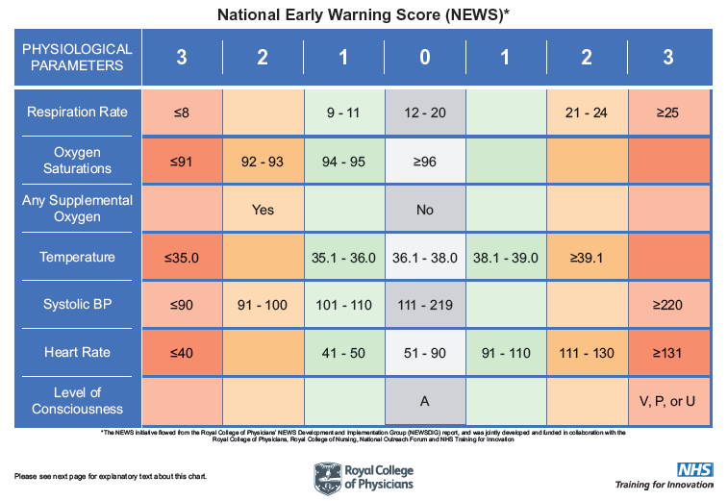
附録：NEWS
呼吸数
SpO₂
酸素使用
体温
収縮期血圧
脈拍数
意識レベル
http://www.rcplondon.ac.uk/resources/national-early-warning-score-news

Slide 20
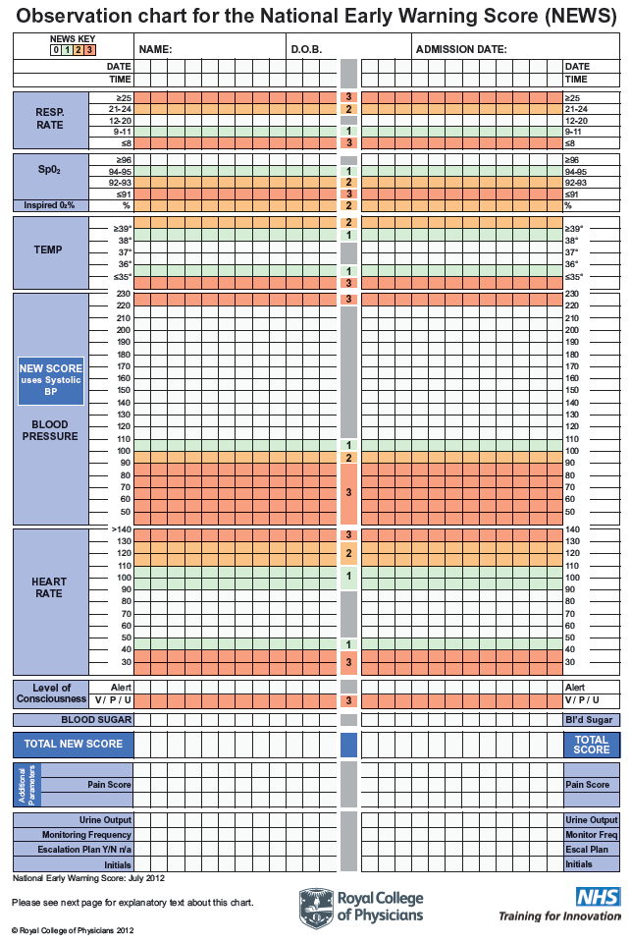
NEWS観察表
全国統一
既存の経過表からの変更を推奨
http://www.rcplondon.ac.uk/resources/national-early-warning-score-news

Slide 21
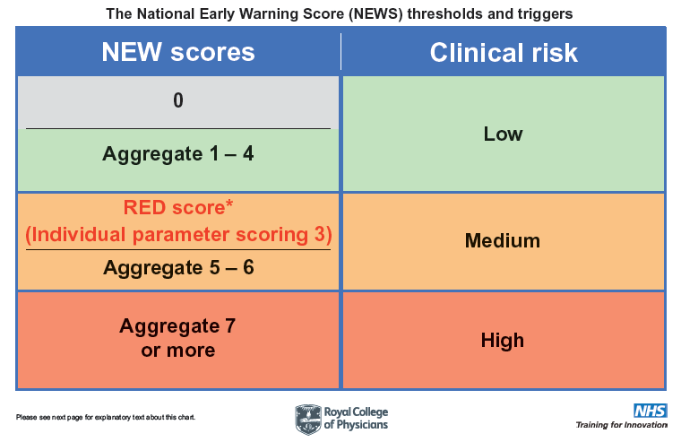
NEWS（合計点とリスク分類）
http://www.rcplondon.ac.uk/resources/national-early-warning-score-news

Slide 22
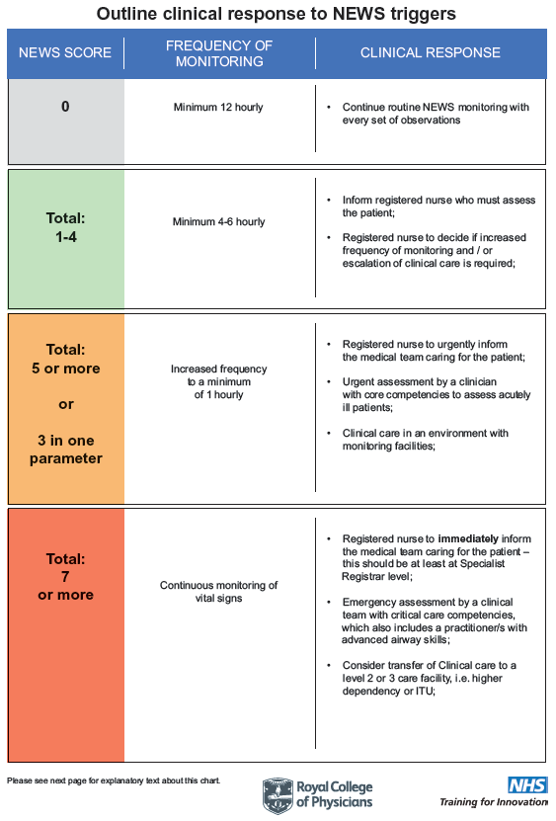
観察頻度と対応、収容先の規定
Low risk
Medium risk
早めに医師対診を依頼
High risk
クリティカルケアと気道管理に長けたスタッフで対応
一般病棟で対応
VS 4～6時間毎
VS頻度↑（1時間毎まで）
VS持続モニタリング
急性期患者の評価に長けたスタッフで対応
直ちに医師対診（専門フェロー以上）を依頼
http://www.rcplondon.ac.uk/resources/national-early-warning-score-news

Slide 23
Track & Trigger system
病院前
救急外来
病棟
すべての入院患者を連続的に記録
スコアに応じて、観察頻度と対応スキルを規定
→患者の収容先（disposition）決定

Slide 24
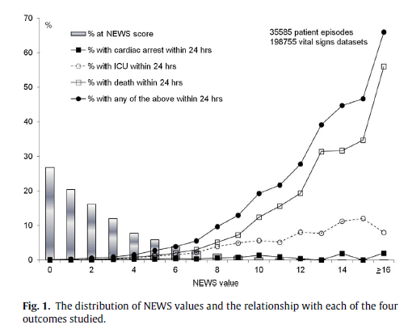
NEWSと重篤有害事象の発生率
重篤有害事象
死亡
予定外ICU入室
心停止
(Resuscitation 2013;84:465–470)

